Slide 1
메뉴 추천 프로그램
소프트웨어 공학 4조

Slide 2
4조
20163241 조영문 20163265 유하영
20153182 유한규 20193019 이상미

Slide 3
개요
설계
& 구현
테스팅
프로젝트 주제
프로젝트 목적 및 소개
다이어그램
음식 추천
음식 검색
게시판 화면
글 작성/수정
블랙박스
화이트박스

Slide 4
Part 1
개요
프로젝트 개요
프로젝트 목적
세부 목적
메뉴 추천 프로그램
개발 목적 : JAVA를 이용하여 음식 메뉴를 추천하는 기능의 프로그램을 개발
구현 환경 : Windows 10, Oracle, JDK 1.8
프로그램 사용자가 보다 편리하게 음식 메뉴를 선정할 수 있게 하는 것
사용자 : 음식 추천 기능을 통해 쉽고 빠르게 음식 메뉴를 선정, 선택한 메뉴를 기준으로 주변 음식점 정보를 확인할 수 있음
음식점 : 매장 정보를 입력, 사용자의 편의를 돕고 홍보를 통한 매출 증가

Slide 5
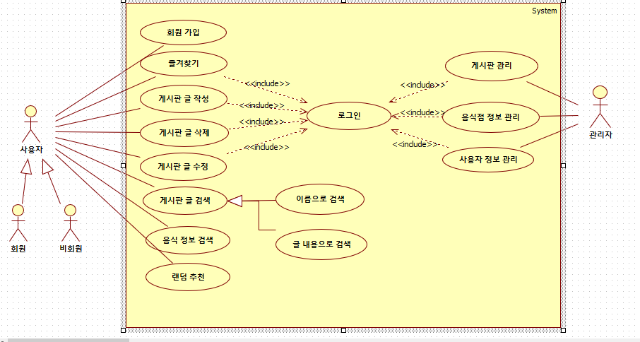
Part 2
설계 & 구현
유스케이스 다이어그램

Slide 6
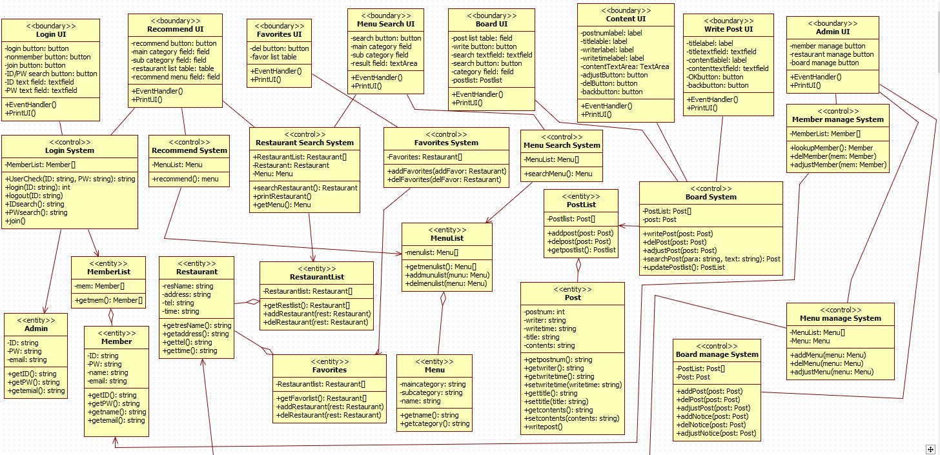
Part 2
설계 & 구현
클래스 다이어그램

Slide 7
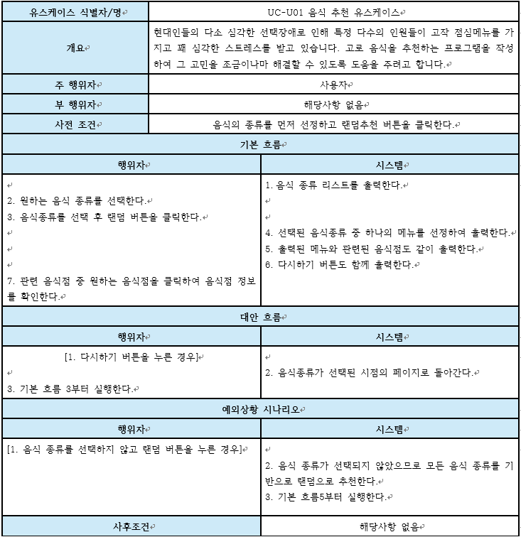
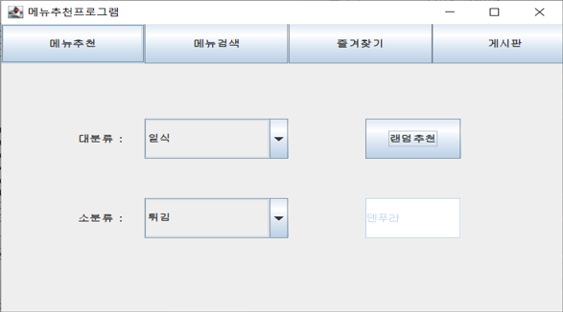
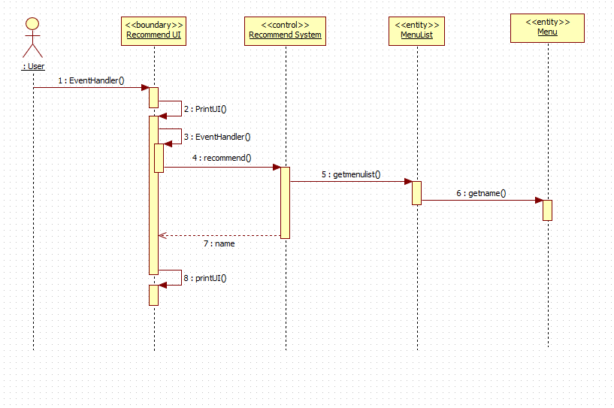
Part 2
설계 & 구현
음식 추천

Slide 8
Part 2
설계 & 구현
음식 추천 시스템
public String recommend(String main, String mid) throws SQLException{ String sql=null; String sql1="SELECT * FROM (SELECT * FROM food ORDER BY dbms_random.value)" + "WHERE rownum=1"; String sql2="SELECT * FROM (SELECT * FROM food ORDER BY dbms_random.value)" + "WHERE maincategory=? and rownum=1"; String sql3="SELECT * FROM (SELECT * FROM food ORDER BY dbms_random.value)" + "WHERE maincategory=? and middlecategory=? and rownum=1"; if(main.equals("") && mid.equals("")) { sql=sql1; } else if(mid.equals("") && !main.equals("")) { sql=sql2; } else sql=sql3; String val=null; try { PreparedStatement pstmt = con.prepareStatement(sql,ResultSet.TYPE_SCROLL_INSENSITIVE, ResultSet.CONCUR_UPDATABLE); if(sql.equals(sql1)) { } else if(sql.equals(sql2)) { pstmt.setString(1, main); } else { pstmt.setString(1, main); pstmt.setString(2, mid); } ResultSet rs = pstmt.executeQuery(); if (rs.next()) val=rs.getString(1); pstmt.close(); } catch(SQLException e) { e.printStackTrace(); } finally { con.close(); } return val; }
메뉴 리스트 DB
public MenuList() throws SQLException { String sql="SELECT * FROM food"; try { PreparedStatement pstmt = con.prepareStatement(sql,ResultSet.TYPE_SCROLL_INSENSITIVE, ResultSet.CONCUR_UPDATABLE); ResultSet rs = pstmt.executeQuery(); rs.last(); int rnum=rs.getRow(); rs.beforeFirst(); menulist=new Menu[rnum]; int i=0; while(rs.next()) { menulist[i]=new Menu(rs.getString(1), rs.getString(2),rs.getString(3)); i++; } pstmt.close(); rs.close(); } catch(SQLException e) { e.printStackTrace(); } finally { con.close(); } } public Menu[] getmenulist() { return this.menulist; }

Slide 9
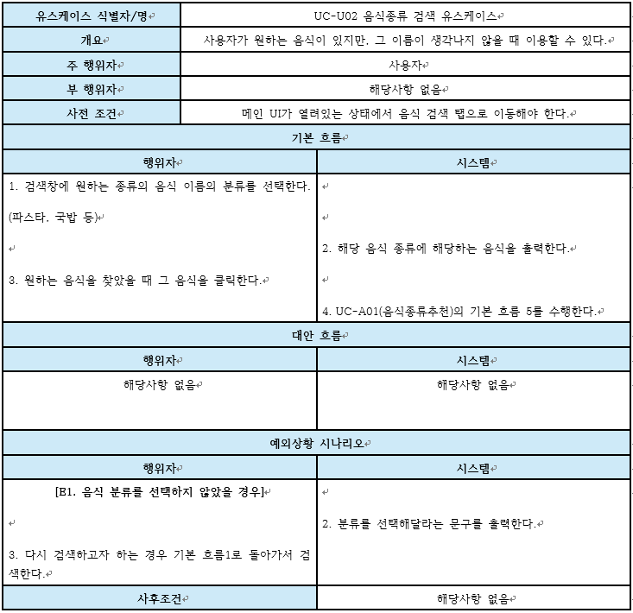
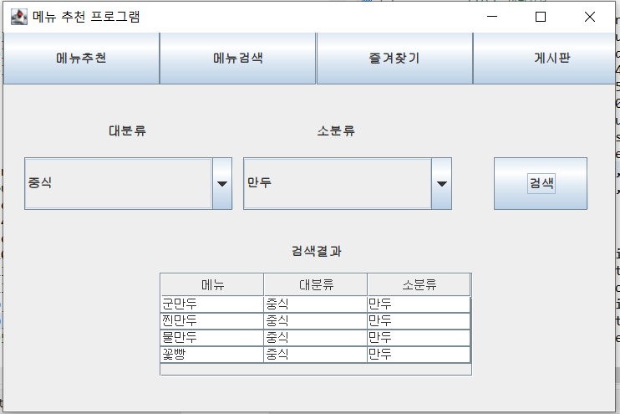
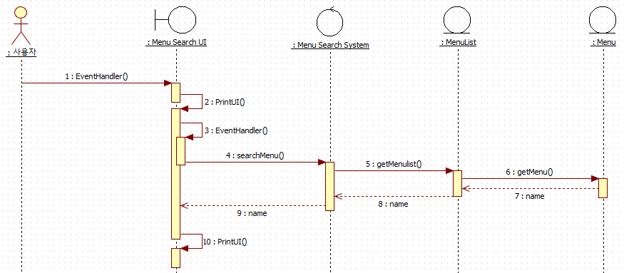
Part 2
설계 & 구현
음식 검색

Slide 10
Part 2
설계 & 구현
음식 검색 시스템
public Menu[] SearchMenu(String a, String b) throws SQLException { Menu[] menus=null; int mnum=0; int snum=0; if(a.equals("")&&b.equals("")) { menus=Menulist; } else if(!a.equals("")&&b.equals("")) { for(int i=0; i<Menulist.length;i++) { if(Menulist[i].get_maincategory().equals(a)) { mnum++; } } menus=new Menu[mnum]; int k=0; for(int i=0; i<Menulist.length;i++) { if(Menulist[i].get_maincategory().equals(a)) { menus[k]=Menulist[i]; k++; } } } else { for(int i=0;i<Menulist.length; i++) { if(Menulist[i].get_maincategory().equals(a)&&Menulist[i].get_subcategory().equals(b)) { mnum++; } } menus=new Menu[mnum]; int k=0; for(int i=0; i<Menulist.length;i++) { if(Menulist[i].get_maincategory().equals(a)&&Menulist[i].get_subcategory().equals(b)) { menus[k]=Menulist[i]; k++; } } } return menus; }

Slide 11
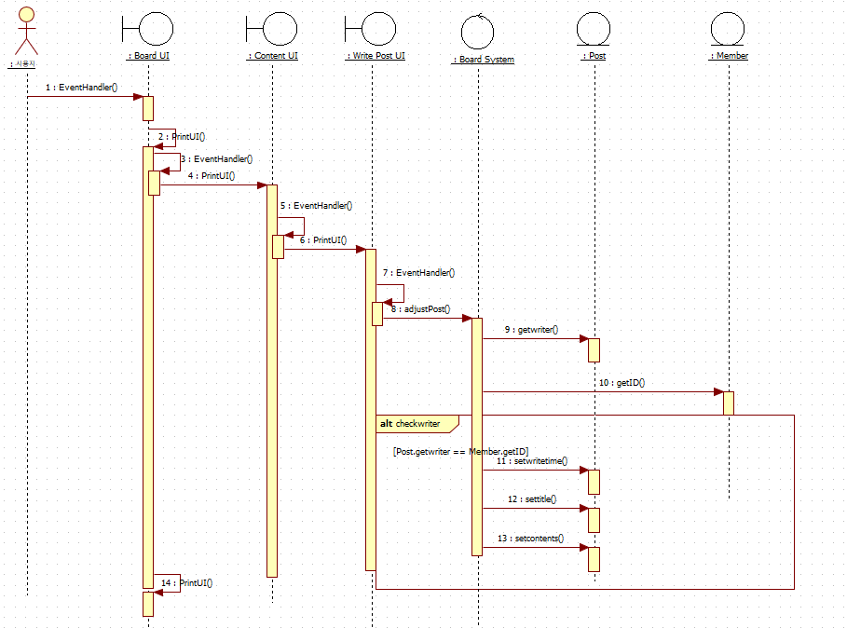
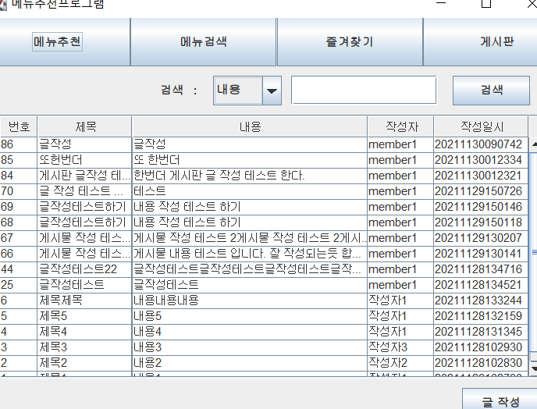
Part 2
설계 & 구현
게시판 화면

Slide 12
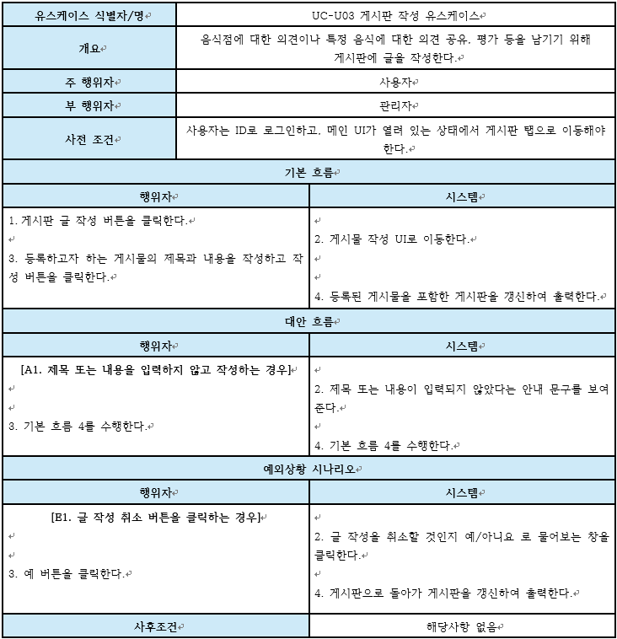
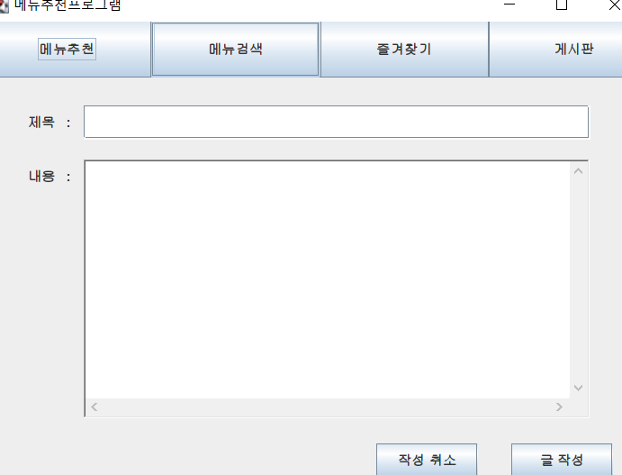
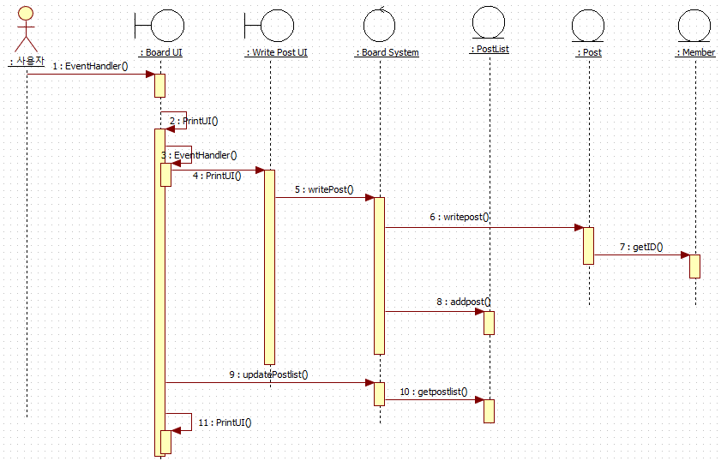
Part 2
설계 & 구현
게시판 글 작성

Slide 13
Part 2
설계 & 구현
게시물 작성
public int writePost(Post post) throws SQLException { String sql="insert into POST values(a.nextval, ?, ?, ?, TO_CHAR(sysdate, 'YYYYMMDDHH24MISS'))"; try { PreparedStatement pstmt = con.prepareStatement(sql); pstmt.setString(1, post.get_title()); pstmt.setString(2, post.get_contents()); pstmt.setString(3, post.get_writer()); int num=pstmt.executeUpdate(); pstmt.close(); return num; } catch(SQLException e) { e.printStackTrace(); return -1; } finally { con.close(); } }
게시물 작성 버튼 클릭
if(e.getSource()==OK_btn) { // 작성하기 버튼 클릭 if(OK_btn.getText().equals("글 작성")) { if ("".equals(title_TF.getText())) { JOptionPane.showMessageDialog(null, "제목을 입력해주세요.", "게시물 작성", JOptionPane.INFORMATION_MESSAGE); } else if ("".equals(contents_TA.getText())) { JOptionPane.showMessageDialog(null, "내용을 입력해주세요.", "게시물 작성", JOptionPane.INFORMATION_MESSAGE); } else { BoardSystem BS=new BoardSystem(mm); try { Post post=new Post(0, title_TF.getText(), contents_TA.getText(), mm.getID(), null); int num=BS.writePost(post); if(num>0) { JOptionPane.showMessageDialog(null, "글이 작성되었습니다.", "게시물 작성", JOptionPane.INFORMATION_MESSAGE); BoardUI BUI=new BoardUI(); dispose(); } } catch (SQLException e1) { // TODO Auto-generated catch block e1.printStackTrace(); } } } }

Slide 14
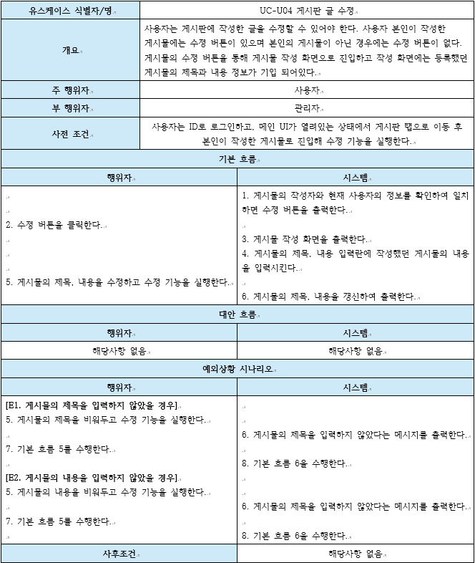
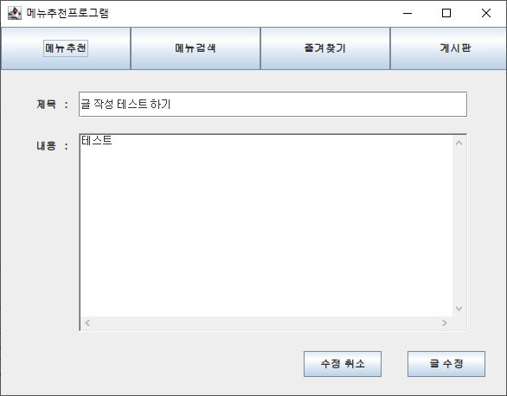
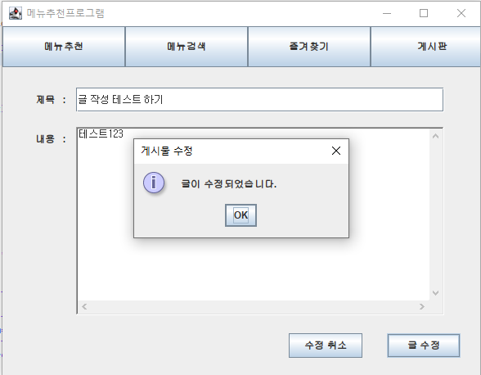
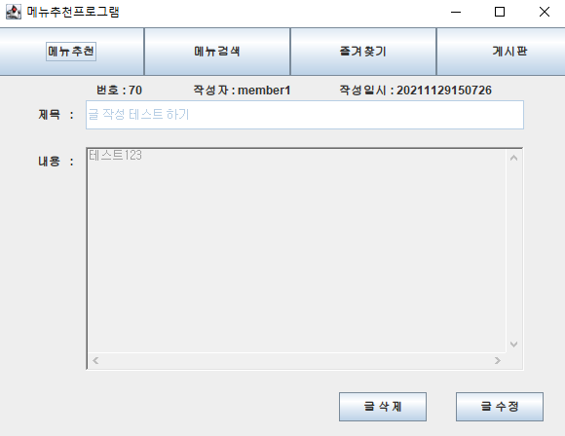
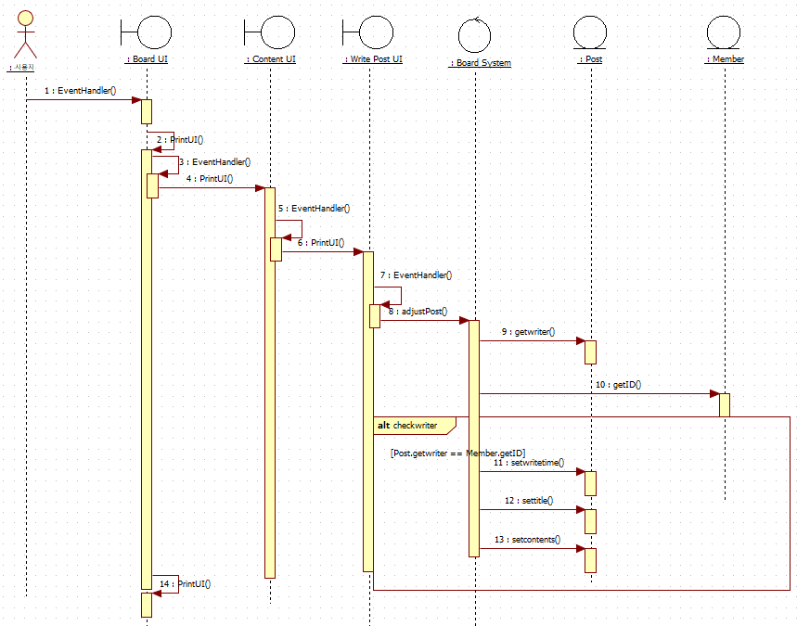
Part 2
설계 & 구현
게시판 글 수정

Slide 15
Part 2
설계 & 구현
게시물 수정
public int adjustPost(Post post) throws SQLException { String sql="update POST set 제목=?, 내용=?, 작성일시=TO_CHAR(sysdate, 'YYYYMMDDHH24MISS') where 게시물번호=?"; try { PreparedStatement pstmt = con.prepareStatement(sql); pstmt.setString(1, post.get_title()); pstmt.setString(2, post.get_contents()); pstmt.setInt(3, post.get_postnum()); int num=pstmt.executeUpdate(); pstmt.close(); return num; } catch(SQLException e) { e.printStackTrace(); return -1; } finally { con.close(); } }
게시물 수정 버튼 클릭
if(OK_btn.getText().equals("글 수정")) { if ("".equals(title_TF.getText())) { JOptionPane.showMessageDialog(null, "제목을 입력해주세요.", "게시물 수정", JOptionPane.INFORMATION_MESSAGE); } else if ("".equals(contents_TA.getText())) { JOptionPane.showMessageDialog(null, "내용을 입력해주세요.", "게시물 수정", JOptionPane.INFORMATION_MESSAGE); } else { BoardSystem BS=new BoardSystem(mm); pp.set_title(title_TF.getText()); pp.set_contents(contents_TA.getText()); int num; try { num = BS.adjustPost(pp); if(num>0) { JOptionPane.showMessageDialog(null, "글이 수정되었습니다.", "게시물 수정", JOptionPane.INFORMATION_MESSAGE); ContentUI CUI=new ContentUI(mm, pp); dispose(); } } catch (SQLException e1) { // TODO Auto-generated catch block e1.printStackTrace(); } } }

Slide 16
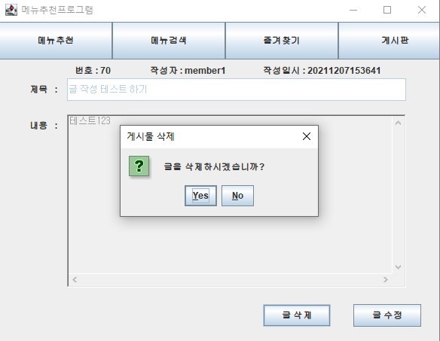
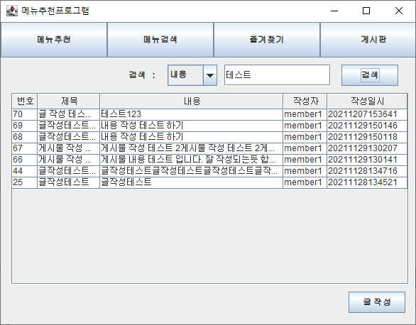
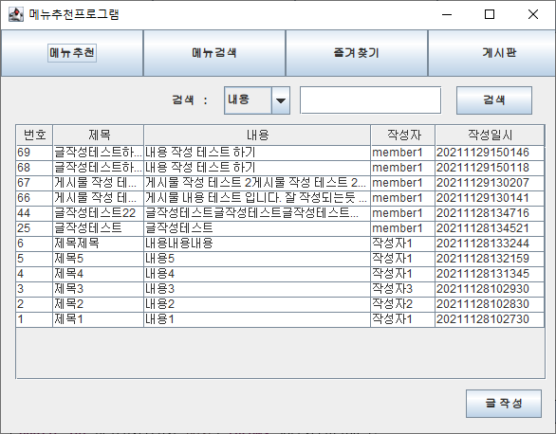
Part 2
설계 & 구현
기타 게시판 화면
Notes:
각각 게시판 글 삭제, 게시물 검색 화면

Slide 17
Part 3
테스팅
블랙박스 테스팅
게시물 작성
게시물 작성 시, 제목과 내용을 입력하고 둘 모두를 입력하였다면 정상적으로 작성된다.
제목을 입력하지 않은 경우 제목 입력 경고 창을 보여준다.
내용을 입력하지 않은 경우 내용 입력 경고 창을 보여준다.
제목과 내용 모두 입력하지 않은 경우 제목 입력 경고 창을 보여준다.
테스트 케이스 |  | 1 | 2 | 3 | 4
입력 값 | 제목 입력 | T | T | F | F
 | 내용 입력 | T | F | T | F
예상 출력 값 | 작성된 게시물 출력 | T | F | F | F
 | 제목 입력 경고 창 | F | F | T | T
 | 내용 입력 경고 창 | F | T | F | F

Slide 18
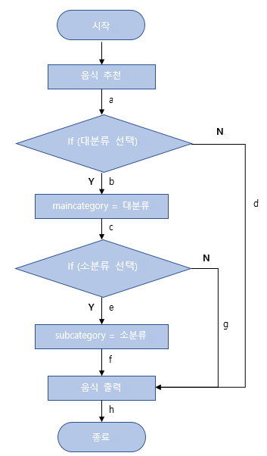
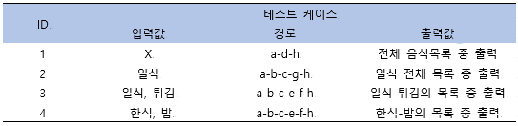
Part 3
테스팅
화이트박스 테스팅

Slide 19
「
Thanks for listening
」

